Slide 1

Derecho de Acceso a la Información en México
Cecilia Azuara
Secretaría de Acceso
a la Información

Slide 2
Contenido
Antecedentes y principales características de la normatividad en México.
Consolidación del derecho de acceso a la información
Disposiciones relevantes de la LFTAIPG
Procedimiento de Acceso a la Información
Límites del derecho de acceso a la información
Transparencia proactiva
Estadística
Perspectivas en materia de acceso a la información

Slide 3
1.- Antecedentes y principales características de la normatividad en México

Slide 4
Antecedentes constitucionales
1977.- Reforma política: Adición al artículo 6º constitucional: El derecho a la Información será garantizado por el Estado.
El derecho a la información fue interpretado como una garantía social (derecho de los partidos políticos a manifestar sus ideas en medios masivos de comunicación)
El Poder Judicial de la Federación ratificó este criterio en diversos casos.
2000 la SCJN reconoce el derecho a la información como una garantía individual.

Slide 5
Antecedentes
3 Iniciativas (2001)
Diputado Barbosa Huerta –PRD-
Grupo Oaxaca –adoptada por diversos partidos políticos.
Poder Ejecutivo Federal
Publicada en el DOF el 11 de junio de 2002.
Aplicación paulatina:
Entró en vigor el 12 de junio de 2002
Publicación de normatividad secundaria un año después
Presentación de solicitudes un año después.
Nombramiento Comisionados escalanoda
Publicación obligaciones de transparencia un año después

Slide 6
México
Ley Federal de Transparencia y Acceso a la Información Pública Gubernamental
Federación
Estado
Artículos 73 y 124 CPEUM
Leyes estatales de transparencia y acceso a la información
Estados y D.F.
Municipios
Órganos estatales de acceso a la información

Slide 7
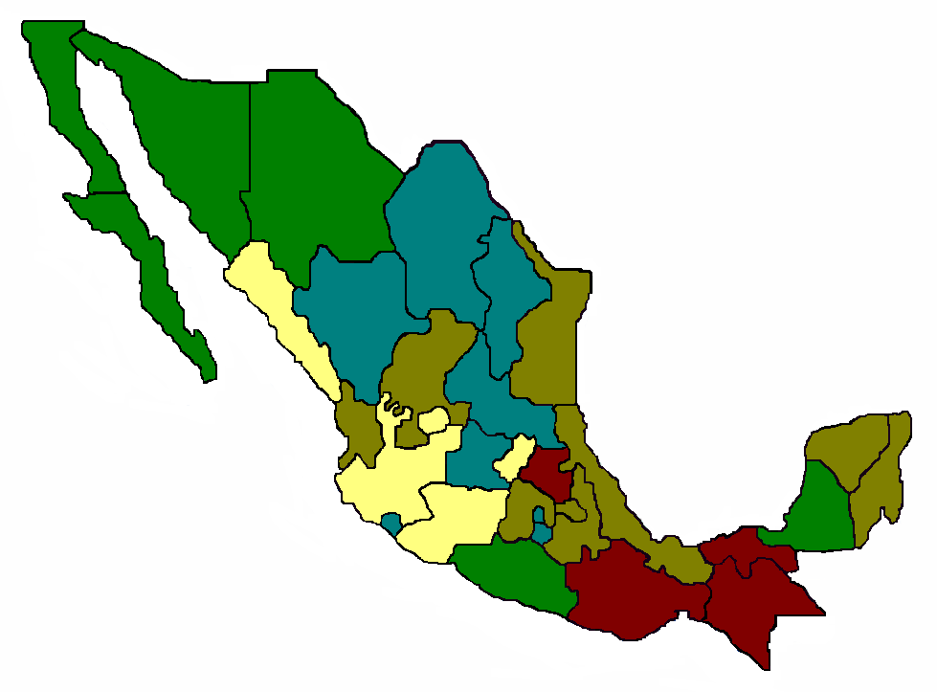
33 leyes de transparencia en México: una federal y 32 estatales
 | Año de aprobación
5 | 2002
8 | 2003
9 | 2004
6 | 2005
4 | 2006

Slide 8

Ley Federal de Transparencia y Acceso a
la Información Pública Gubernamental
Poder Ejecutivo
Sujetos
Obligados
Poder Judicial
Poder Legislativo
Órganos
Constitucionales
autónomos

Slide 9
Sujetos obligados indirectos
Partidos Políticos, agrupaciones políticos nacionales –expresos-. (artículo 11)
Cualquier persona que reciba recursos públicos (artículo 12)
Ejemplo: Sindicatos, becarios, indemnizados, entre otros.

Slide 10
2.- Consolidación del derecho de acceso a la información
(2007)

Slide 11
Antecedentes
Necesidad de alinear la tutela del derecho de acceso a la información con principios internacionales.
Asimetrías en la forma de garantizar el derecho de acceso a la información (Federación-entidades federativas-municipios)
Establecer un piso en la regulación del derecho.

Slide 12
Reforma al artículo 6o constitucional
Publicada en el DOF el 20 de julio de 2007
Da contenido a la garantía.
Establece las bases y principios que deben regir en la tutela del derecho de acceso a la información.
Objetivo: uniformidad en el ejercicio del derecho.
Un año para reformar las leyes en la materia.

Slide 13
Principios
Toda la información en posesión de cualquier autoridad, entidad, órgano, organismo federal, estatal y municipal es pública.
Excepcionalmente reserva temporal por razones de interés público prevista en Ley.
Para la interpretación de este derecho prevalece el principio de máxima publicidad.

Slide 14
Bases
La información que se refiere a la vida privada y a los datos personales debe protegerse en los términos y con las excepciones que fijen las leyes.
No se requiere acreditar interés alguno, ni justificar la utilización que se dará a la información.
Acceso gratuito a la información

Slide 15
Bases
Mecanismos de acceso a la información y procedimientos de revisión expeditos, ante órganos u organismos especializados e imparciales, y con autonomía operativa, de gestión y de decisión.
Deben preservarse los documentos en archivos administrativos actualizados.
Publicar a través de medios electrónicos información completa y actualizada sobre indicadores de gestión y ejercicio de recursos públicos.

Slide 16
Bases
Publicidad de información relativa a recursos públicos que se entregan a personas físicas y morales.
Esquema de responsabilidades y sanciones.
Implementación de sistemas electrónicos para que cualquier persona pueda hacer uso del derecho mediante sistemas remotos (municipios con población mayor a 70 000 habitantes)

Slide 17
3.- Disposiciones relevantes de la LFTAIPG

Slide 18
Diseño institucional
Unidad de Enlace
Comité de Información:
Titular de la unidad de enlace
Titular del órgano interno de control
Designado por el titular de la dependencia o entidad
IFAI
Poder Judicial de la Federación

Slide 19
Instituto Federal de Acceso a la Información y Protección Datos
Organismo descentralizado con autonomía operativa, presupuestaria y de decisión.
Encargado de promover y difundir el ejercicio del derecho de acceso a la información, resolver sobre la negativa a las solicitudes de acceso a la información en poder de la APF y proteger los datos personales.
Integrado por cinco Comisionados nombrados por el Ejecutivo Federal con la posibilidad de que el Senado pueda objetarlos por mayoría en un periodo de 30 días.
Presidente por dos años con posibilidad de reelección.

Slide 20
Autonomía funcional del órgano revisor
Forma de nombramiento de los Comisionados (Poder Ejecutivo y Senado)
Los comisionados duran en su encargo siete años.
Sólo pueden ser removidos de sus funciones cuando transgredan en forma grave o reiterada las disposiciones contenidas en la Constitución y en la Ley, o bien, cuando sus actos u omisiones afecten las atribuciones del IFAI o por sentencia que amerite pena corporal.
El IFAI para efectos de sus resoluciones no está subordinado a autoridad alguna y adopta sus decisiones con plena independencia.
Debe contar con los recursos humanos y materiales necesarios para el cumplimiento de su función.

Slide 21
4.- Procedimiento de Acceso a la Información

Slide 22

Procedimiento
Solicitud de información
Comité de Información
Unidad de Enlace
Recurso de Revisión

Slide 23
Resoluciones del IFAI
Son definitivas para la APF. Los particulares podrán impugnarlas ante el Poder Judicial.
En caso de incumplimiento el IFAI podrá:
Hacerlo del conocimiento del superior jerárquico del servidor público obligado a cumplir.
Hacerlo del conocimiento público.
Denunciarlo ante el órgano interno de control

Slide 24
5.- Limites al derecho de acceso a la información

Slide 25
Información clasificada
Información Reservada (Artículos 13 y 14 de la LFTAIPG) Información gubernamental Principio de máxima publicidad Por excepción Por razones de interés público. Temporalidad |  | Información Confidencial (Artículo 18 de la LFTAIPG) Información cuya titularidad concierte a particulares. Personas físicas y morales A perpetuidad Excepciones previstas en Ley. Acceso con consentimiento
Notes:
25
Busca enfatizar que el acceso a la información acota al Estado y a la discrecionalidad frente al interés público, es decir, que es una práctica que amplía el espacio y el diálogo públicos; que parte de un principio sano para las democracias, que considera que cualquier persona puede evaluar lo que el Estado hace siempre que cuente con información suficiente.

Slide 26
Excepciones a la reserva
No podrá invocarse el carácter de reservado cuando se trate de la investigación de violaciones graves de derechos fundamentales o delitos de lesa humanidad.

Slide 27
Versiones públicas
Es factible otorgar acceso a documentos que contengan información clasificada siempre que los documentos permitan eliminar esas partes.
Deberá fundarse y motivarse la clasificación parcial del documento.
Lineamientos para la elaboración de versiones públicas, por parte de las dependencias y entidades de la APF (DOF 13 de abril de 2006)

Slide 28
6. Transparencia proactiva

Slide 29
Artículo 7 LFTAIPG
Estructura orgánica
Facultades de unidades administrativas
Directorio de servidores públicos
Remuneración mensual por puesto
Domicilio de la Unidad de Enlace
Metas y objetivos de las unidades administrativas
Servicios y trámites
Presupuesto asignado
Resultados de las auditorías al ejercicio presupuestal
Información sobre programas de subsidios
Información sobre concesiones, permisos, autorizaciones y contrataciones
Marco normativo
Informes generados por Ley
Mecanismos de participación ciudadana
Cualquier otra información de utilidad o relevante para la sociedad

Slide 30
7. Estadística

Slide 31
SOLICITUDES DE ACCESO A LA INFORMACIÓN

Slide 32
RECURSOS DE REVISIÓN

Slide 33
CONSULTAS AL POT

Slide 34
ORGANISMOS CON MÁS SOLICITUDES

Slide 35
ORGANISMOS CON MÁS RECURSOS DE REVISIÓN

Slide 36
8. Estructura Orgánica

Slide 37
¿A qué responde?
2003.- Derecho de acceso a la Información, Protección de Datos Personales y Organización de archivos administrativos en la APF.
Reforma reciente en materia de protección de datos personales en posesión de particulares:
- Artículo 16 constitucional (2009)
- Ley Federal de Protección de Datos Personales en posesión de los Particulares (2010)
Competencia en el sector privado.

Slide 38
Estructura 2003- 2011
PLENO
(5 Comisionados)
Presidencia
OIC
Secretaría de Acuerdos
Secretaría Ejecutiva
DGA
DGASRI
DGCV
DGCDP
DGIS
DGCS
DGAJ
DGEI
DAI

Slide 39
Nueva estructura
PLENO
(5 Comisionados)
Presidencia
OIC
DGAJ
DGCSD
SAI
SG
SPDP
DGGIE
DGA
DGA
DGCV
DGCPRI
DGSS
DGAI
DGV
DGCPA
DGTI
DGNCAR
DGANEI

Slide 40
8. Perspectivas

Slide 41
Perspectivas en materia de transparencia y acceso a la información
Fortalecer transparencia proactiva, a través de la definición y publicación de información relevante para la sociedad
Generar una cultura de gestión documental en la APF.
Generar alianzas estratégicas nacionales e internacionales.
Participación activa en la Alianza para un Gobierno Abierto, como actor fundamental que promueva el cumplimiento de compromisos en temas de transparencia, acceso a la información y rendición de cuentas.
Consolidación de la RTA a través de la promoción del trabajo que se realiza, el cumplimiento de sus objetivos y la aportación de la experiencia del IFAI.

Slide 42
Perspectivas en materia de transparencia y acceso a la información
Actualización de la normatividad que rige al IFAI, de conformidad con una reciente reforma constitucional que obliga a las autoridades administrativas a aplicar disposiciones contenidas en los Tratados y Convenciones Internacionales.
Velar por el ejercicio del derecho de acceso a la información y simultáneamente proteger el derecho a la protección de datos personales
Modernizar los sistemas informáticos del IFAI para facilitar el ejercicio de los derechos .

